Slide 1










ecole 3,4주차
알고리즘 코딩테스트
7,8주차
소프트웨어학과 박세현
2023664025

Slide 2



CONTENTS
01
02
03
04
그래프의 표현
유니온 파인드
위상 정렬
다익스트라
18352-특정 거리의 도시 찾기
1707-이분 그래프 판별하기
1717-집합 표현하기
2252-줄 세우기
1516-게임 개발하기
1753-최단 경로 구하기
1854-K번째 최단 경로 찾기

Slide 3

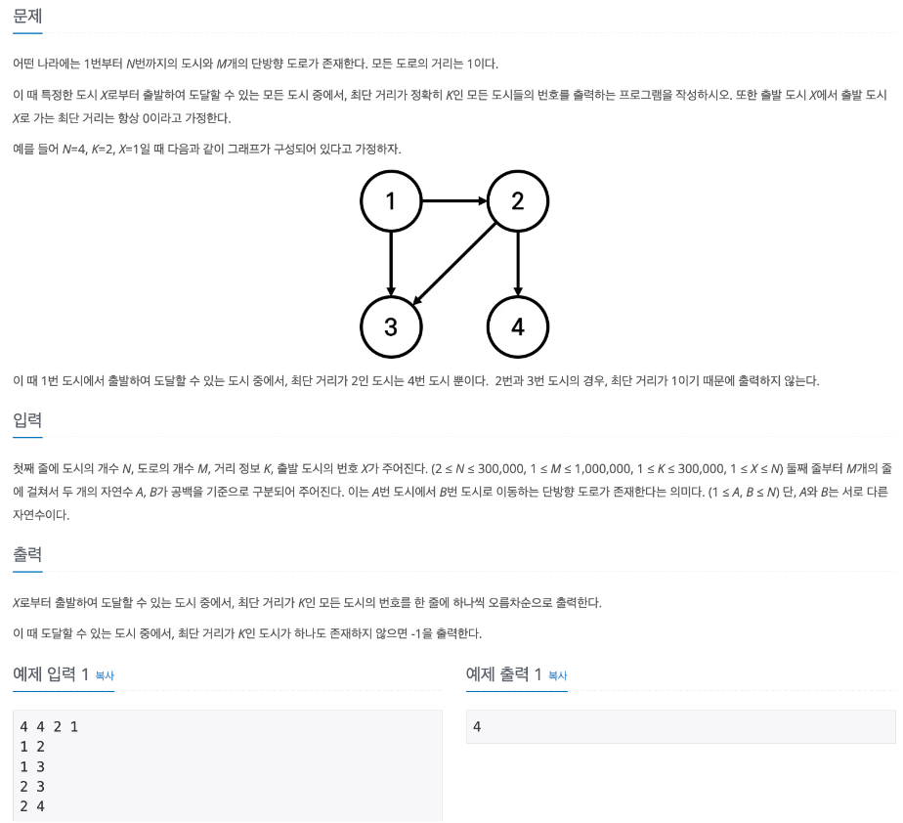
18352-특정 거리의 도시 찾기
그래프의 표현 문제
02

Slide 4
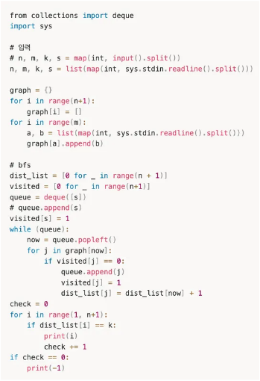
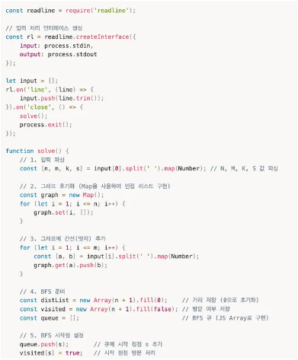
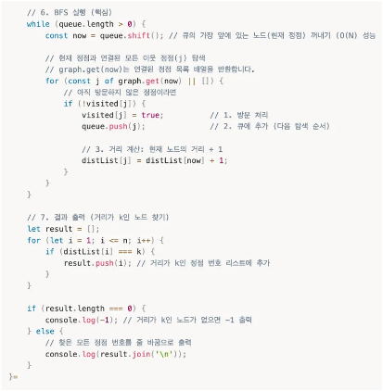
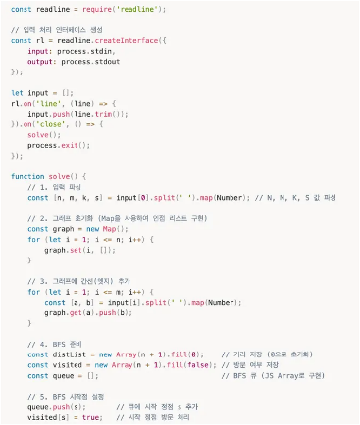
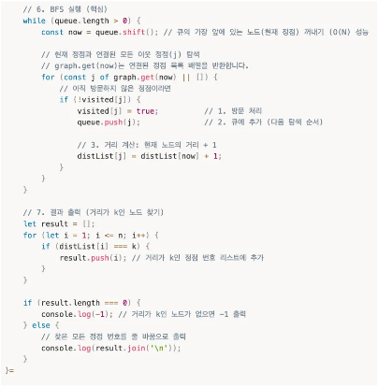
18352-특정 거리의 도시 찾기
그래프의 표현 문제
Python
Java
JavaScript
02

Slide 5
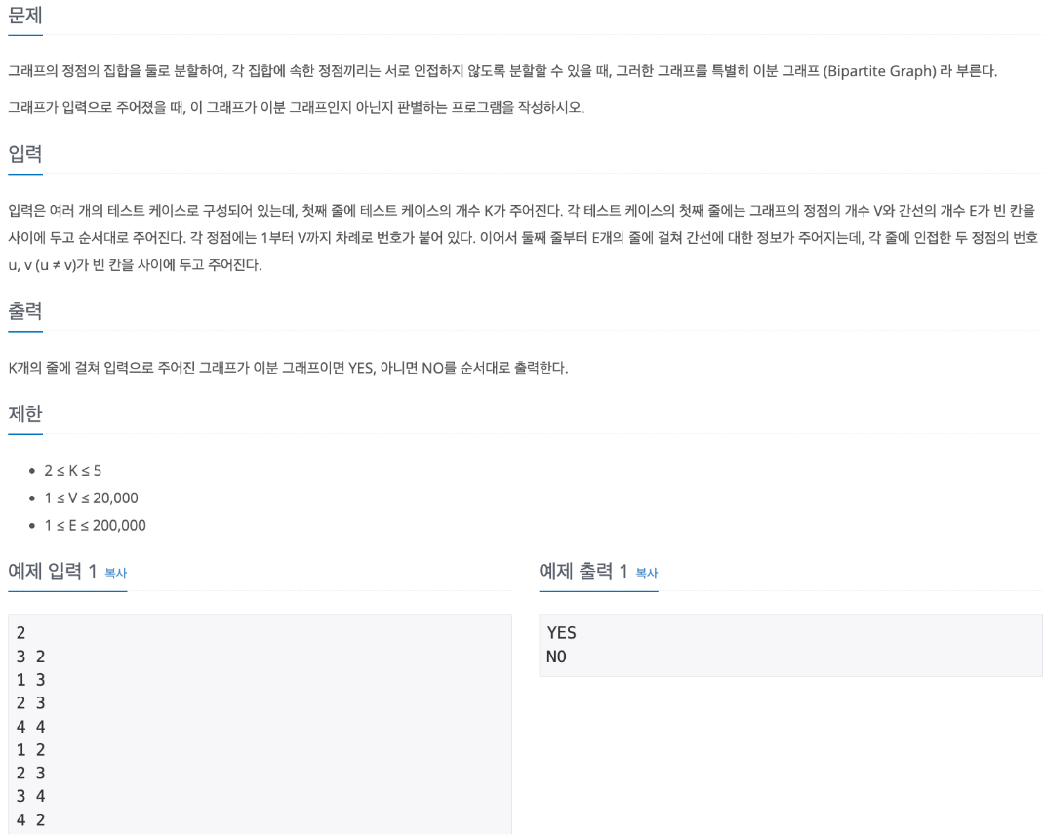
1707-이분 그래프 판별하기
그래프의 표현 문제
02

Slide 6
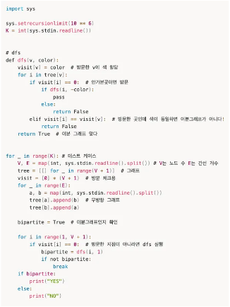
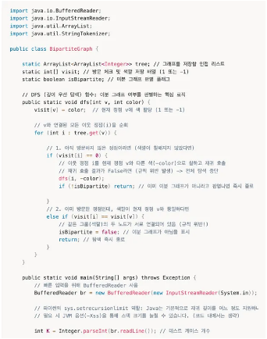
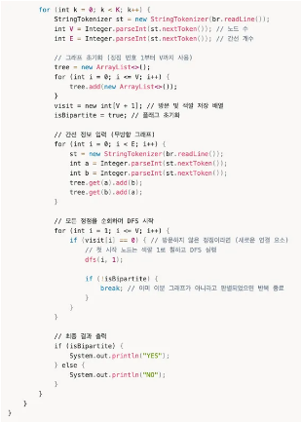
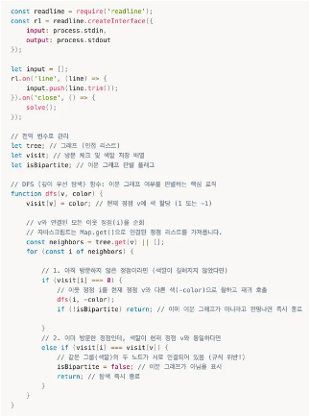
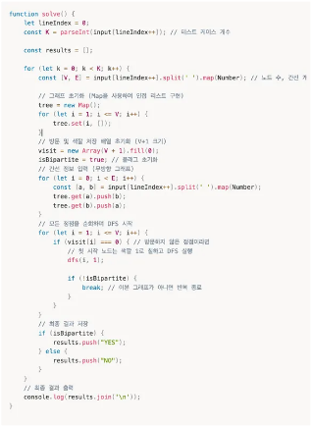
1707-이분 그래프 판별하기
그래프의 표현 문제
Python
Java
JavaScript
02

Slide 7
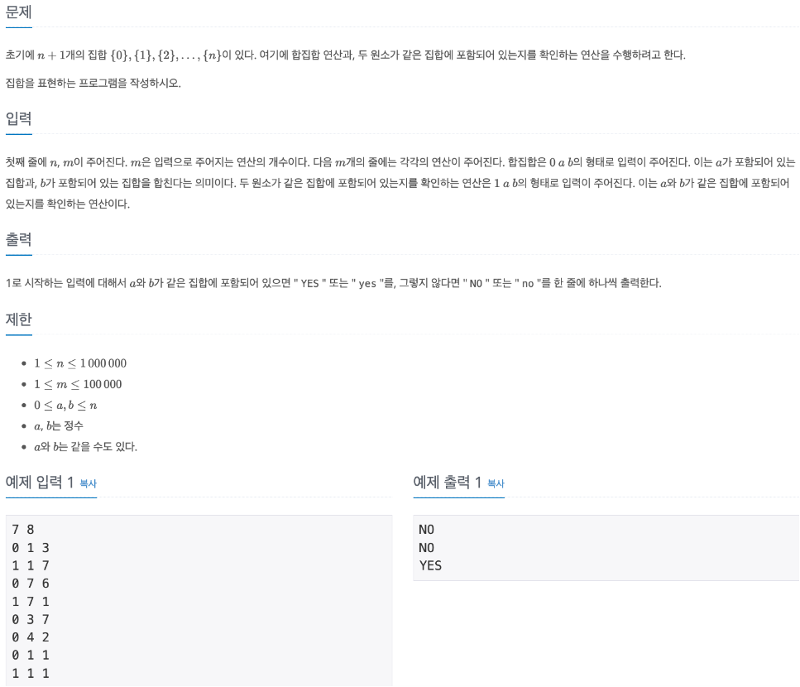
1717-집합 표현하기
유니온 파인드 문제
02

Slide 8
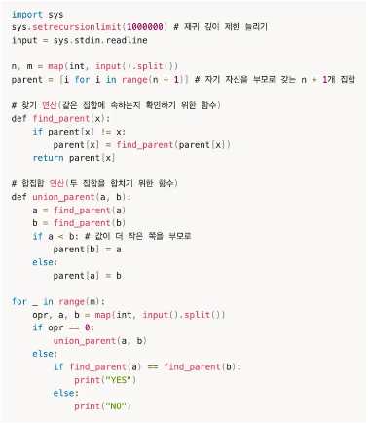
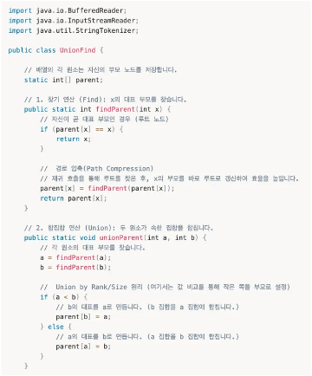
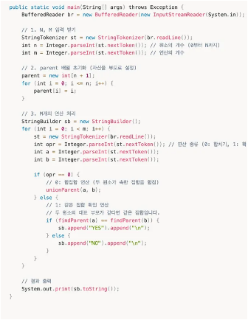
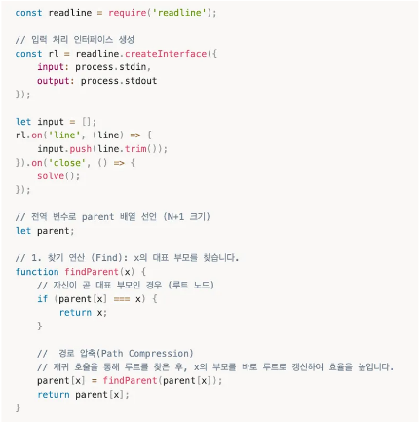
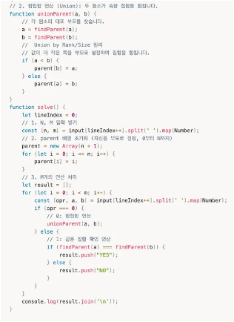
1717-집합 표현하기
유니온 파인드 문제
Python
Java
JavaScript
02

Slide 9
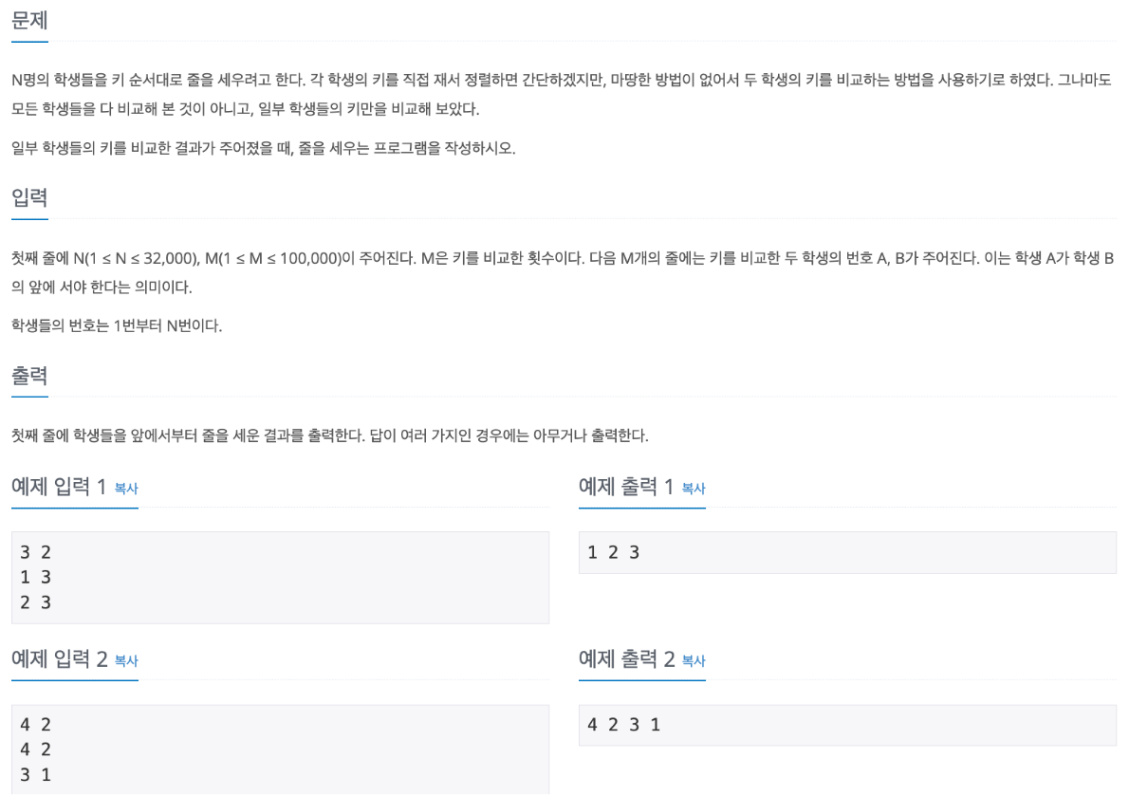
2252-줄 세우기
위상 정렬 문제
02

Slide 10
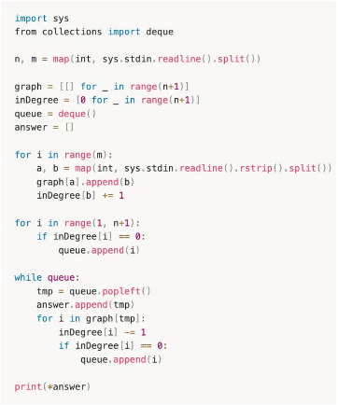
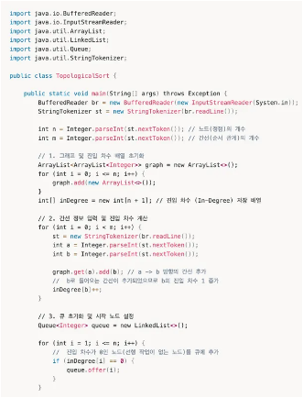
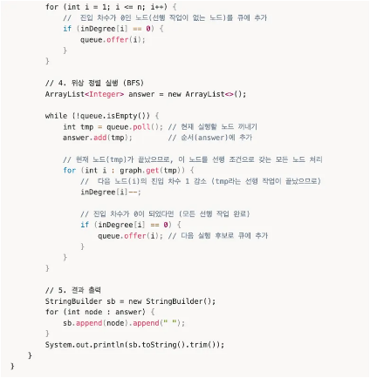
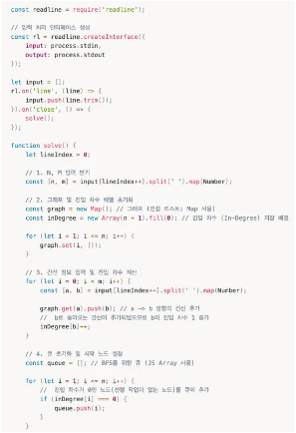
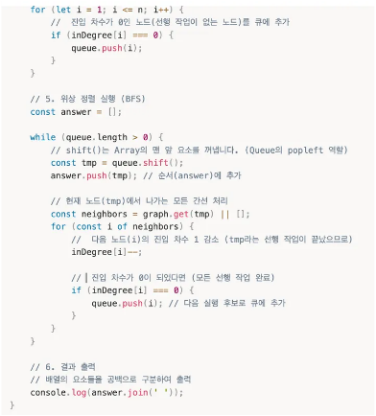
2252-줄 세우기
위상 정렬 문제
Python
Java
JavaScript
02

Slide 11
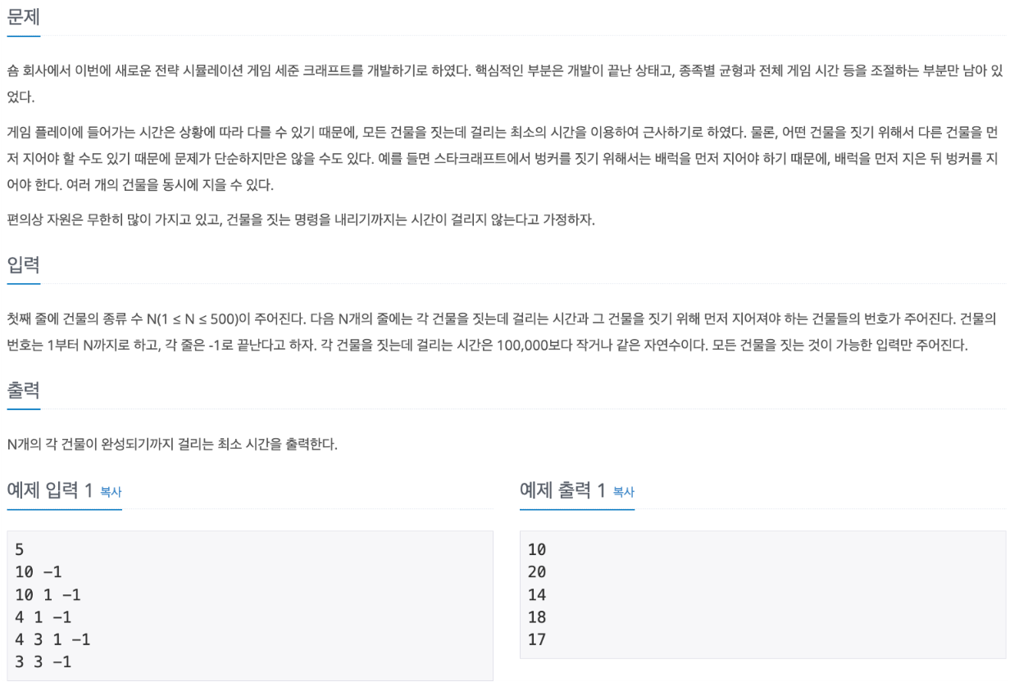
1516-게임 개발하기
위상 정렬 문제
02

Slide 12


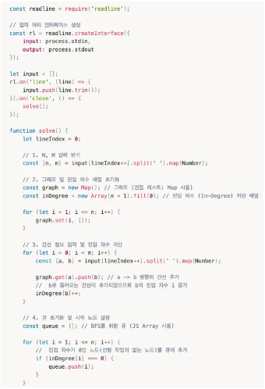

1516-게임 개발하기
위상 정렬 문제
Python
Java
JavaScript
02

Slide 13
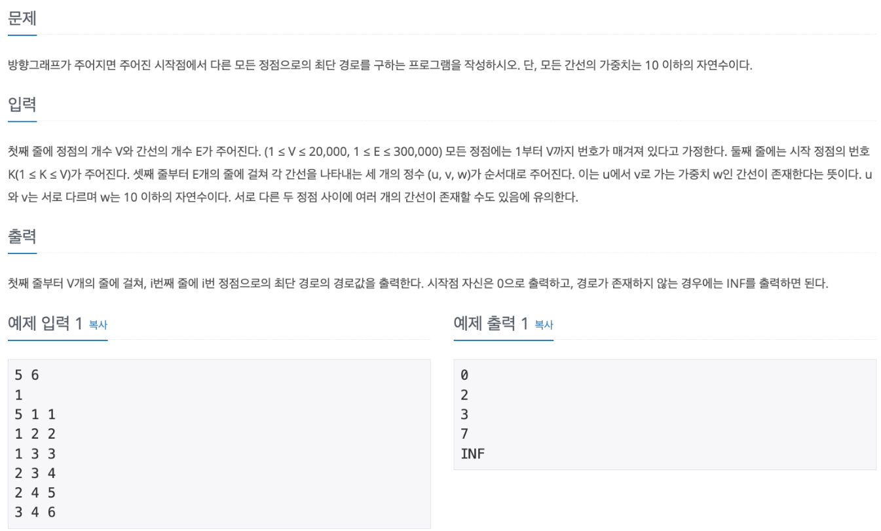
1753-최단 경로 구하기
다익스트라 문제
02

Slide 14
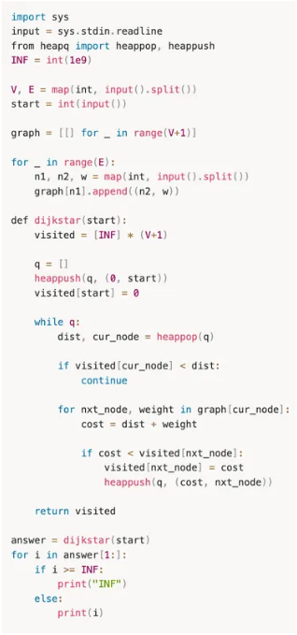
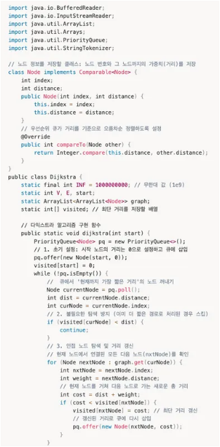
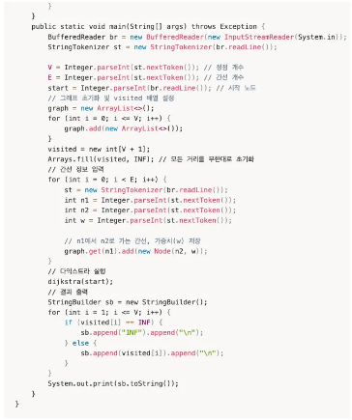
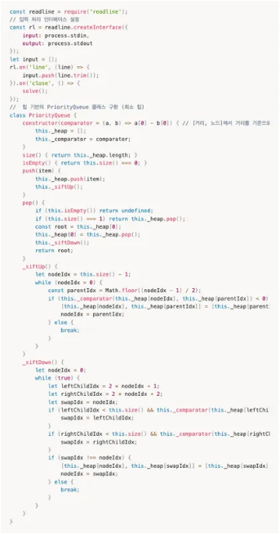
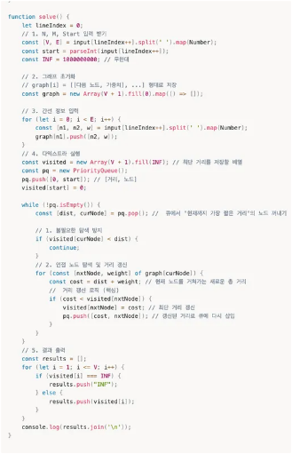
1753-최단 경로 구하기
다익스트라 문제
Python
Java
JavaScript
02

Slide 15
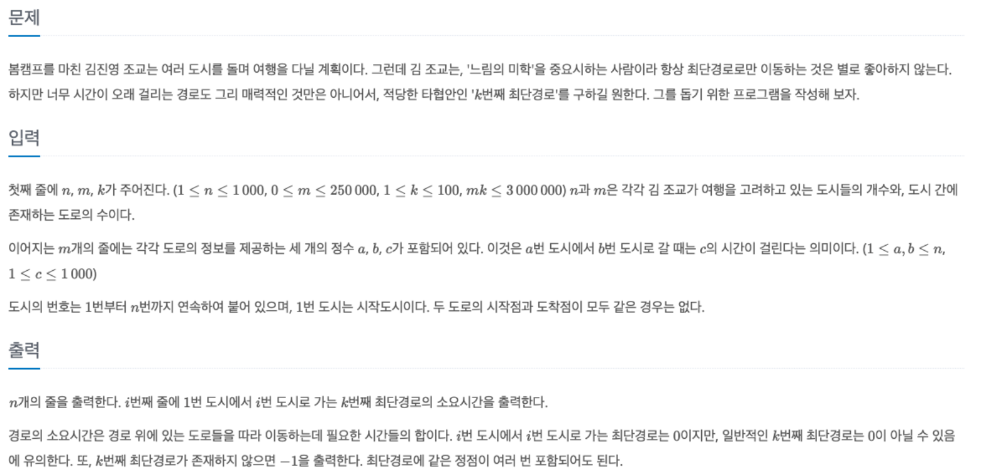
1854-K번째 최단 경로 찾기
다익스트라 문제
02

Slide 16
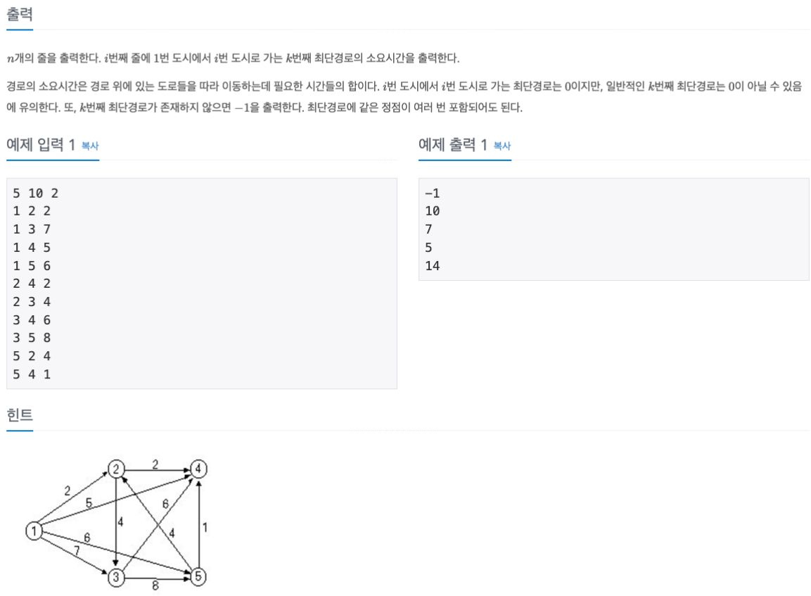
남구
연제구
02
수영구
금정구
북구

Slide 17

문제 이해하기
-해당 문제는 다익스트라 알고리즘을 사용하는 문제
<차이점>
일반 다익스트라: 각 도시까지 가는 가장 짧은 길 (1개)만 기록
K번째 최단 경로: 최단 경로를 구하는게 아닌 각 도시까지 가는 짧은 길 K개를 모두 기록
02

Slide 18
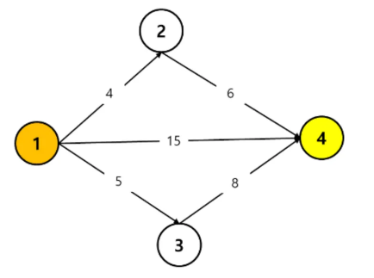
다익스트라
1->4까지 가는 방법 총 3개
1. 출발점에서 가장 짧은 길이 확정된 곳부터 순서대로 방문하고, 그 길을 통해 다음 지점들의 최단 경로를 갱신해 나감 2. 우선순위 큐 사용: 아직 확정되지 않은 경로들 중에서 가장 짧은 경로를 다음 방문지로 뽑기 위해 우선순위 큐를 사용
3. 우선순위 큐에서 가장 짧은걸 꺼내고, 1번 노드를 확정 ....
02

Slide 19
우선순위 큐
<차이점>
-일반적인 큐(Queue)는 먼저 집어넣은 데이터가 먼저 나오는 FIFO (First In First Out) 구조로 저장하는 선형 자료구조
-우선순위 큐(Priority Queue)는 들어간 순서에 상관없이 우선순위가 높은 데이터가 먼저 나오는 것
02

Slide 20
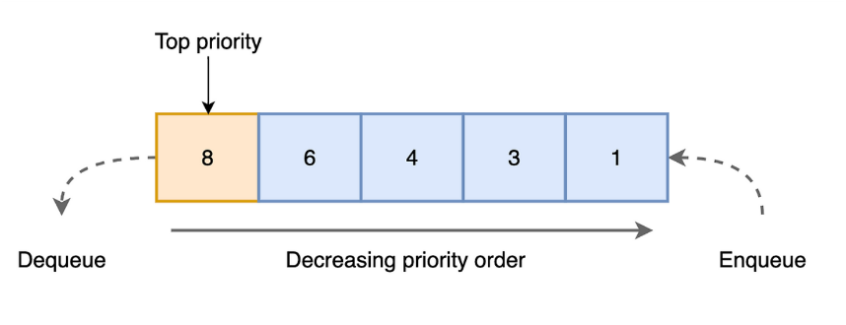
우선순위 큐
<특>
-모든 항목에는 우선순위가 있음 -우선 순위가 높은 요소는 우선 순위가 낮은 요소보다 먼저 queue에서 제외됨 -두 요소의 우선 순위가 같으면 queue의 순서에 따라 제공됨
Q. 4 → 8 → 2 순으로 데이터가 들어간다고 했을 때 큐와 우선순위 큐의 처리 순서? (높은 값이 높은 우선순위를 갖는다고 가정)
02

Slide 21
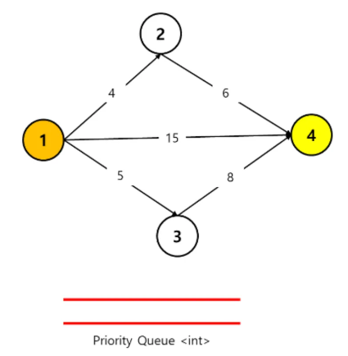
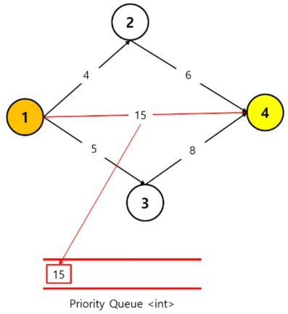
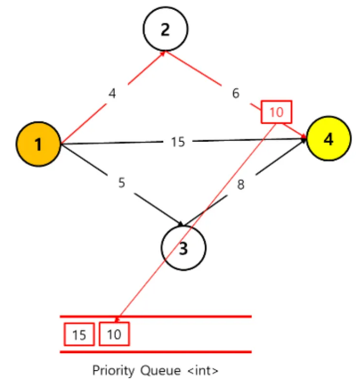
문제 해결
ex) 1->4 로 가는 경로중 2번째 최단경로의 거리를 구하고 싶다.
1->4 로 바로 가는 경로의 거리 : 15
우선순위 큐 하나 준비
02
1->2->4 로 가는 경로의 거리 : 4+6=10
queue의 형식이 우선순위 큐이므로 정렬을
수반해 큰 수가 가장 앞쪽으로 오게 강제

Slide 22
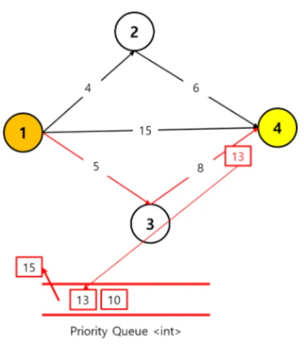
문제 해결
ex) 1->4 로 가는 경로중 2번째 최단경로의 거리를 구하고 싶다.
1->3->4로 가는 경로의 거리 : 5+8=13
하지만 2번째 최단경로를 구하고 싶으므로 우선순위 큐의 사이즈는 2를 초과X 따라서 우선순위 큐의 가장 선두의 있는 값이 현재 계산된 distance 값보다 큰 경우 우선순위 큐의 선두 값을 pop 시키고 새로운 값을 넣어줌
=> 그래프 탐색 마쳤을 경우에 해당 큐에 가장 선두의 값이 k번째 최단경로가 됨.
답 : 13
02

Slide 23
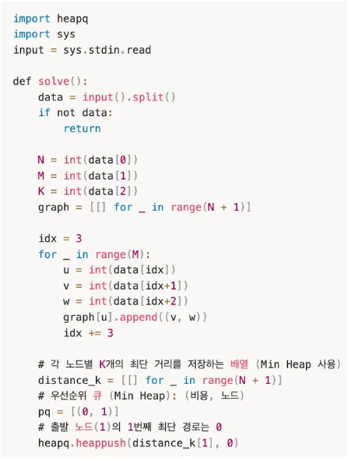
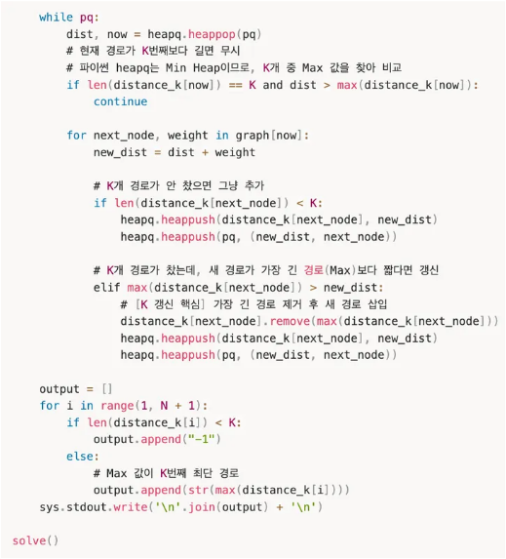
Python
02

Slide 24
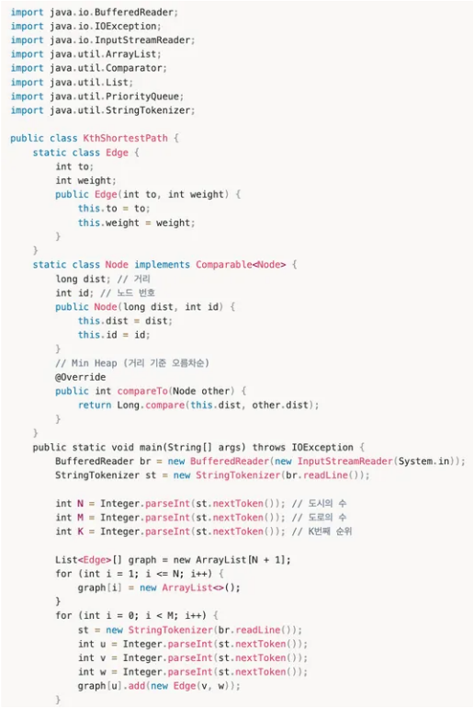
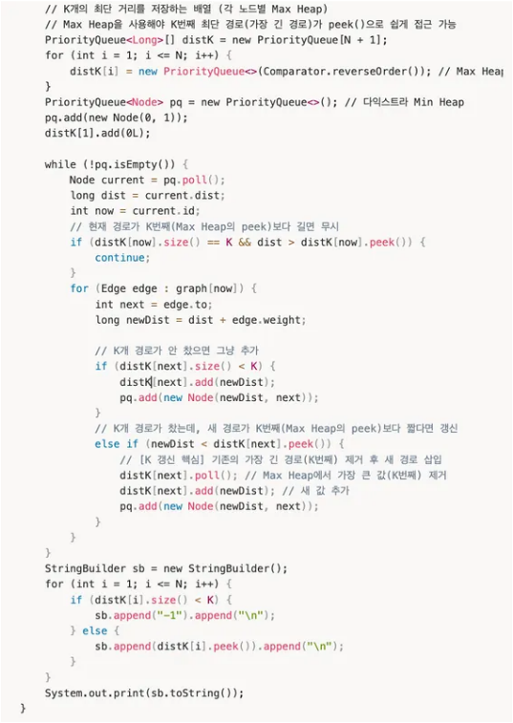
Java

Slide 25
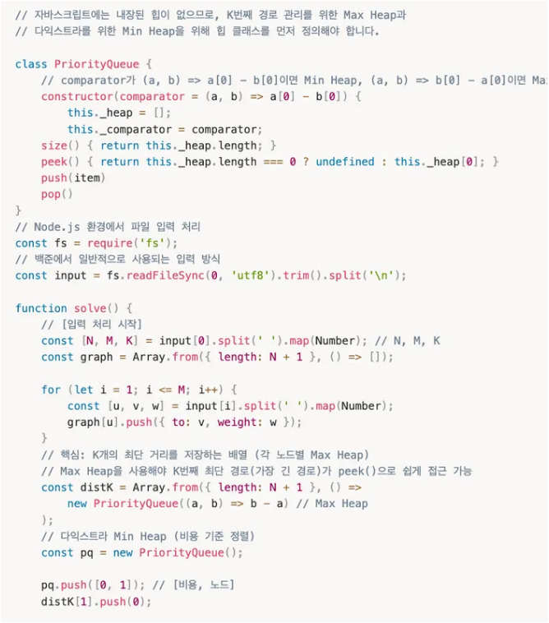
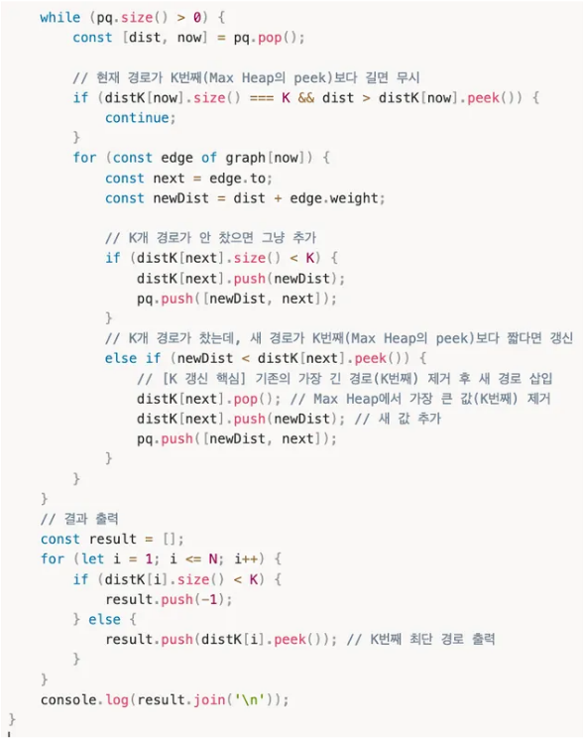
JavaScript
04

Slide 26
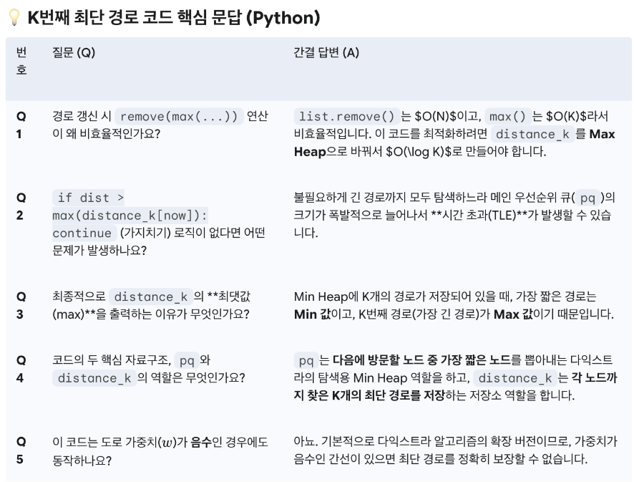
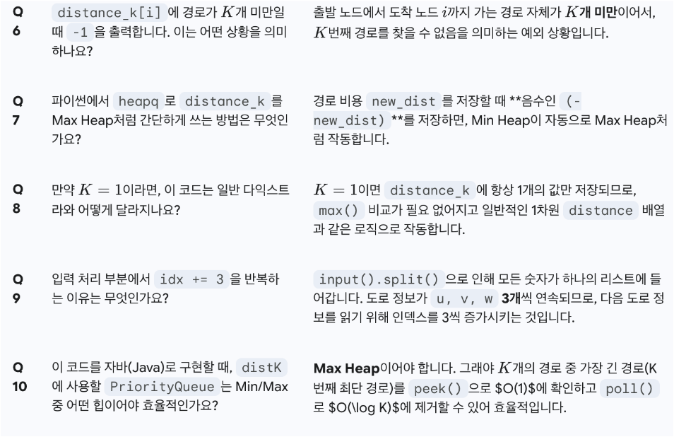
쨈나이 활용
04

Slide 27
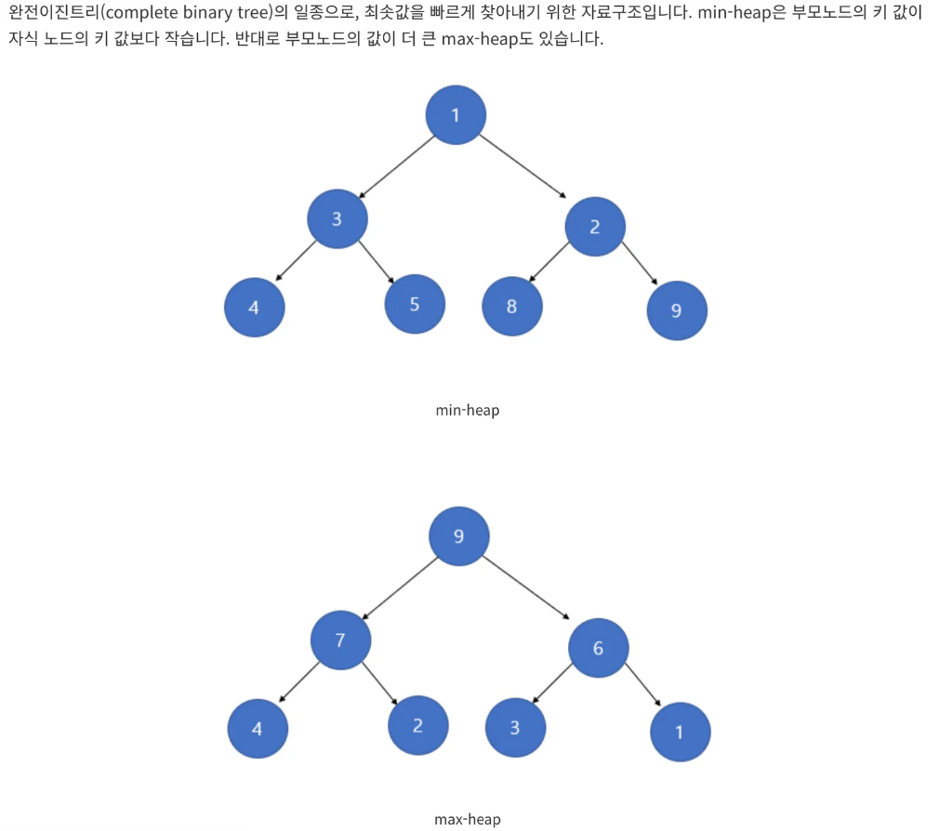
최대공약수 구하기

Slide 28
출처
https://yoongrammer.tistory.com/81
'https://goodbyeanma.tistory.com/66
https://hyongti.tistory.com/67

